Slide 1



POO – Relacionamento entre Classes – Associação
Disciplina: Linguagem de Programação I
Notes:
Linguagem de Programação I
Prof. Me. Fernando Roberto Proença
1

Slide 2
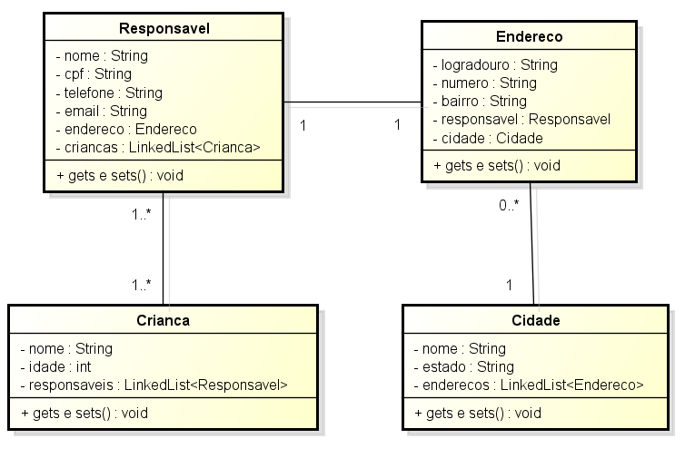
2

Slide 3
Instancie objetos que sejam suficientes para implementar o seguinte cenário:
Tio Patinhas e Donald são responsáveis pelas crianças Luizinho, Huguinho e Zezinho. Donald mora na Rua dos Marinheiros, 300, no bairro Litoral na cidade de Patolândia, no estado de Nova York. Tio Patinhas mora em Patópolis, na Rua 11 de Setembro, número 2001, no bairro Centro do estado da Califórnia.
Após instanciar todos objetos. Imprima os valores, acessando todos dados pelo objeto do responsável.
3

Slide 4
Exercício 2
Um estacionamento deseja gerenciar os seus veículos. Para isto crie classes para o veículo e para marcas. Pela para o usuário digitar o número da placa, a cor do veículo, ano de fabricação, modelo e marca. Instancie os objetos de acordo com os dados digitados pelo usuário. Peça para que ele digite quantos veículos desejar.
Ao final mostre os dados cadastrados.

